Slide 1
BICHOS EN SKATING
Jorge-ARTIsta
Carlos-CODER
Fernando-músico
Javier-manager

Slide 2
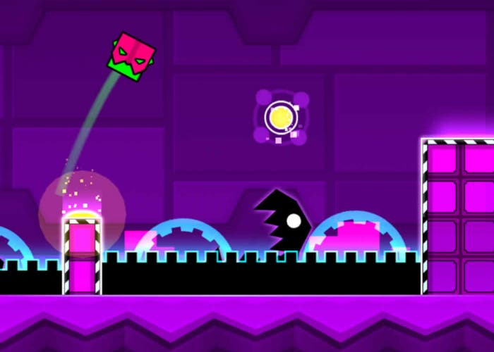
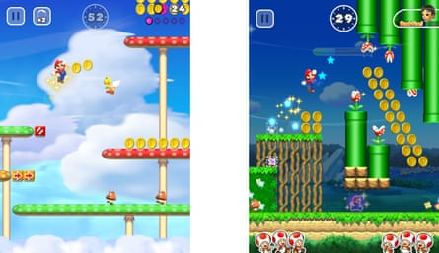
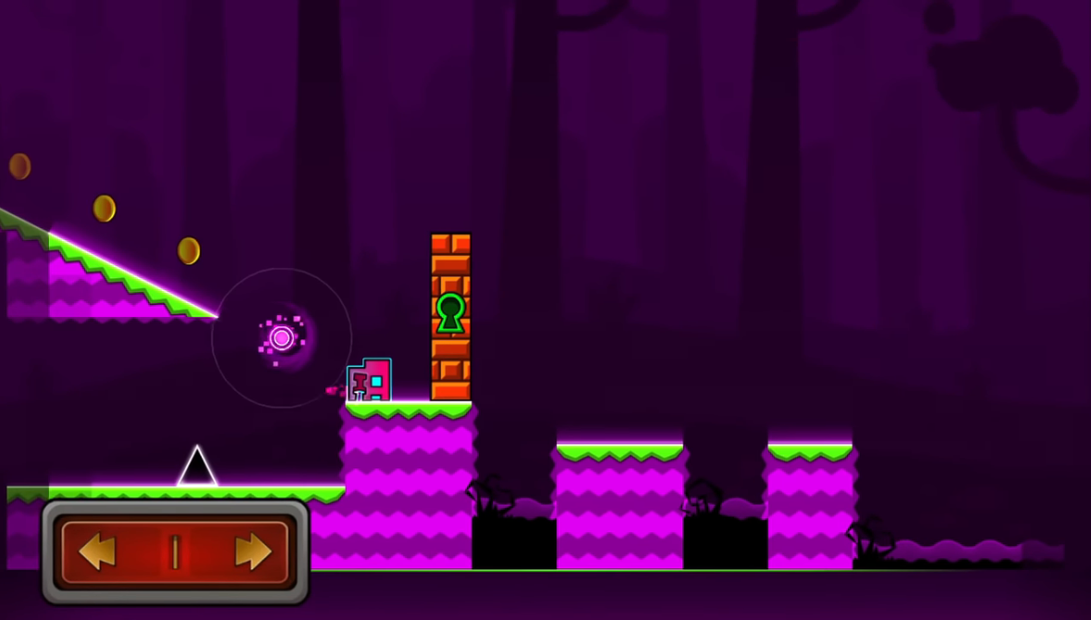
Objetivo del juego
Plataformero 2d
EN celular
Al menos 3 niveles

Slide 3
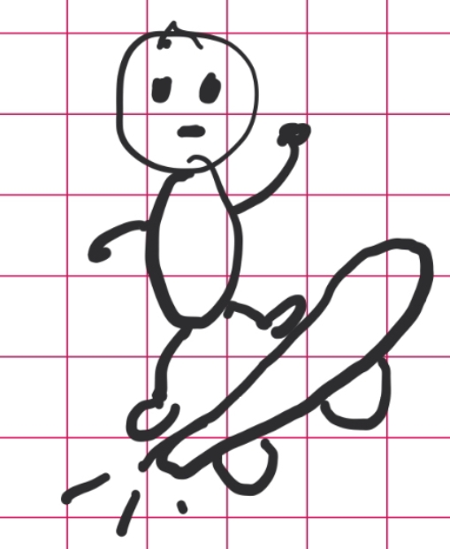
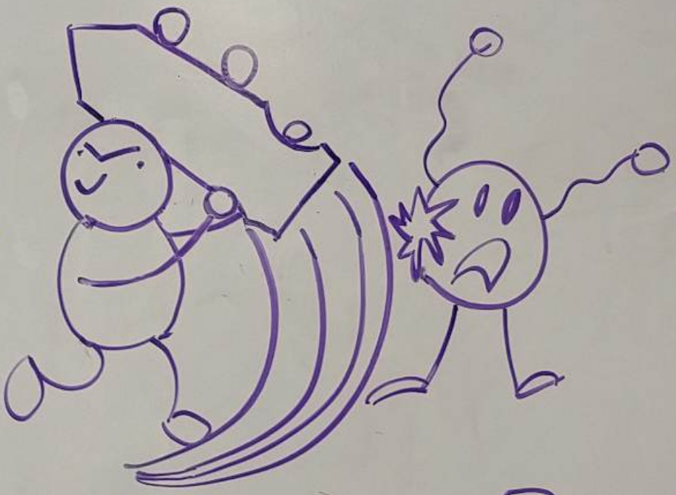
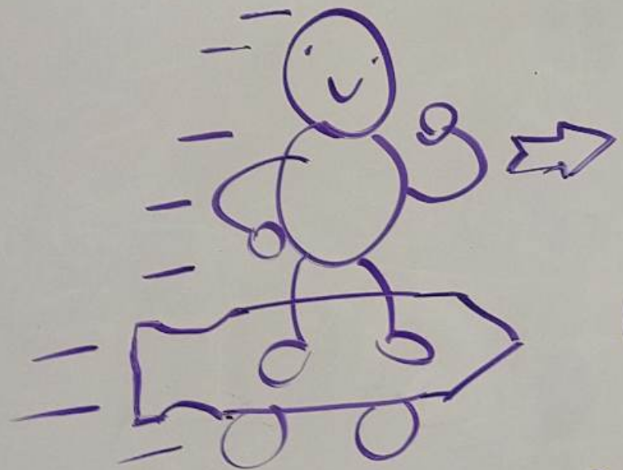
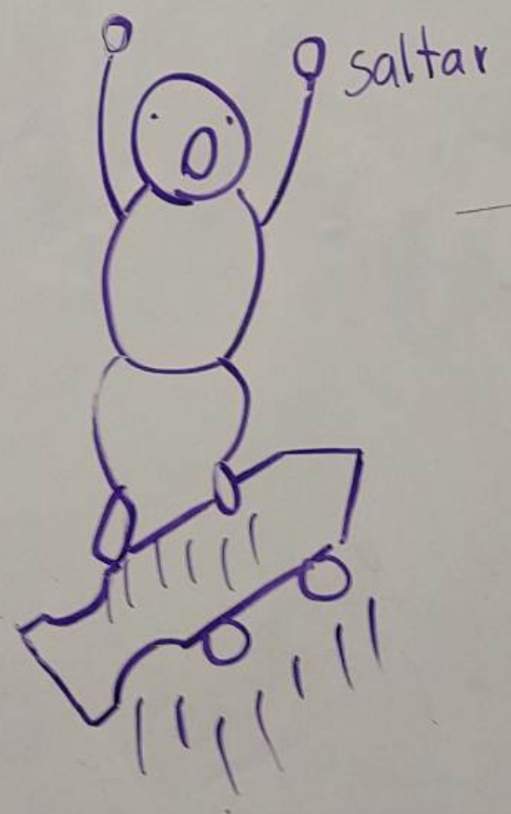
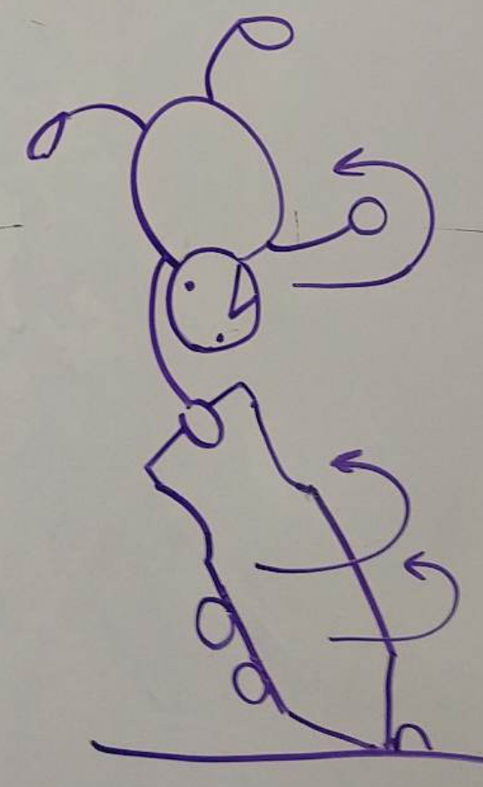
Mecánicas
barrido
Utiliza su patineta para barrer a sus enemigos y seguir avanzando.
Moverse
Una vez el personaje ha comenzado a desplazarse, este no se podrá detener de manera voluntaria.
Chocar:
Chocar con piedras del suelo hará al personaje cambiar de dirección.
Enemigos
Chocar con ellos te quitara un punto de vida y parara tu movimiento un momento
saltar
Cuando el personaje salta, este no se detendrá.

Slide 4
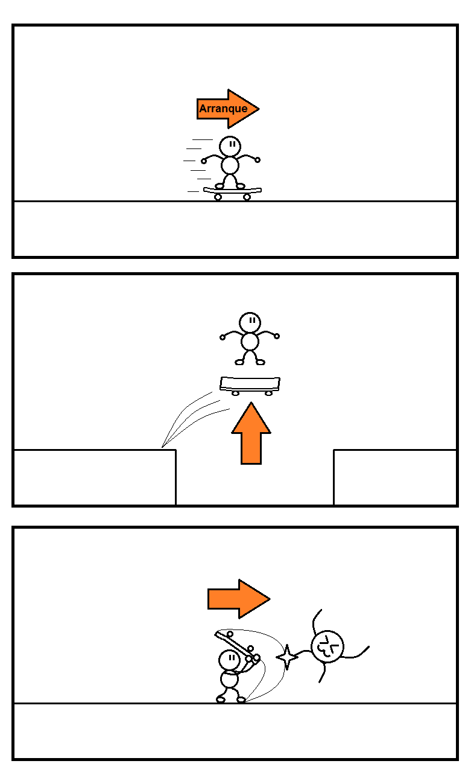
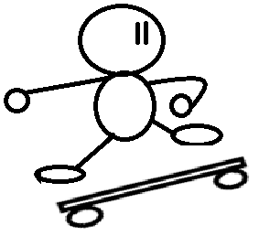
Controles
Controles touch en base a gestos

Slide 5
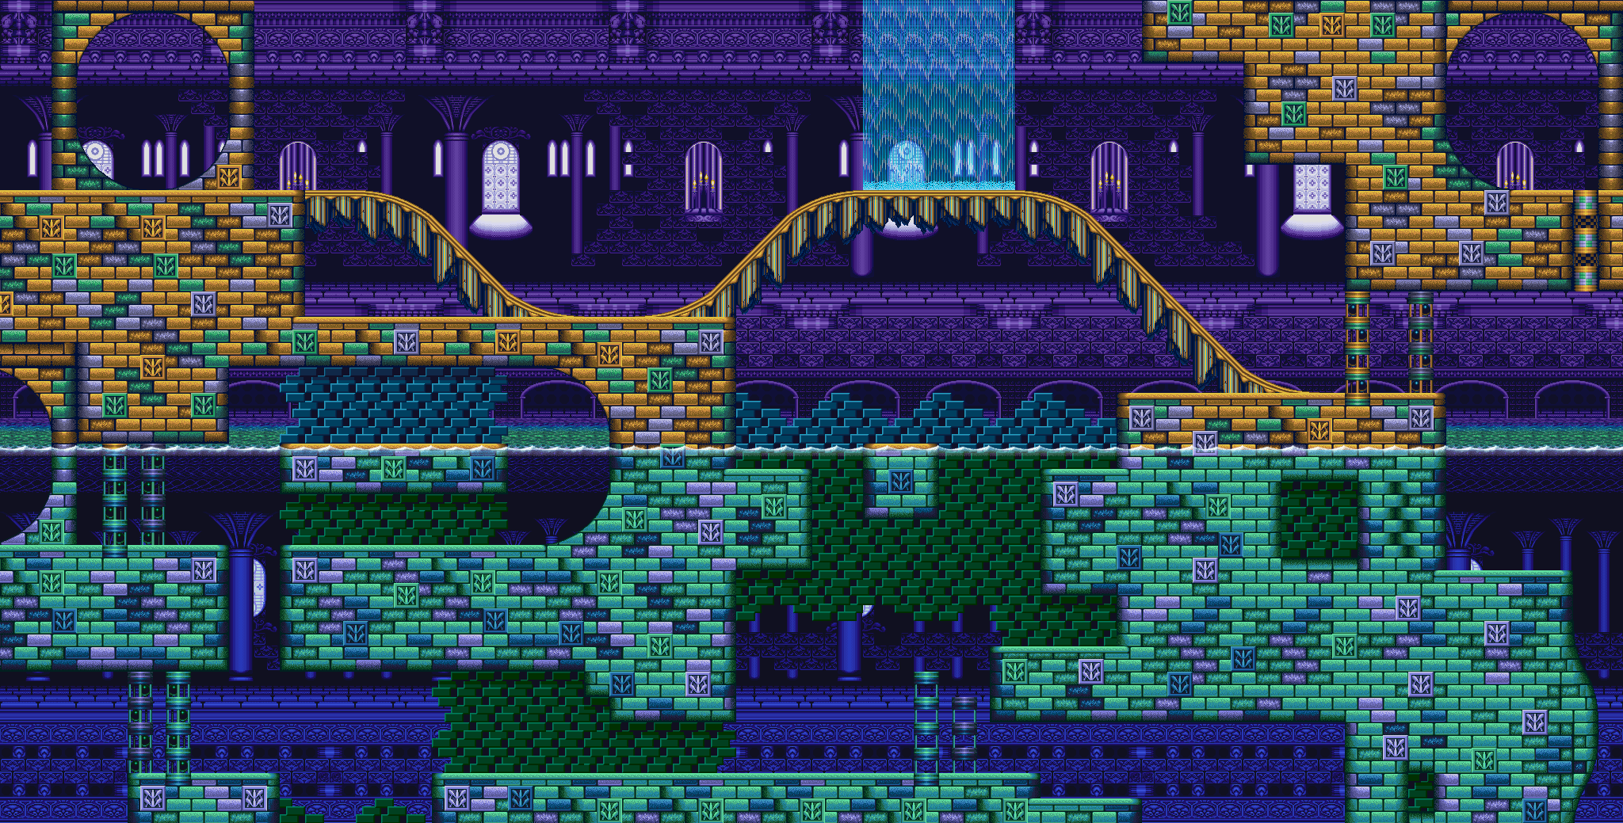
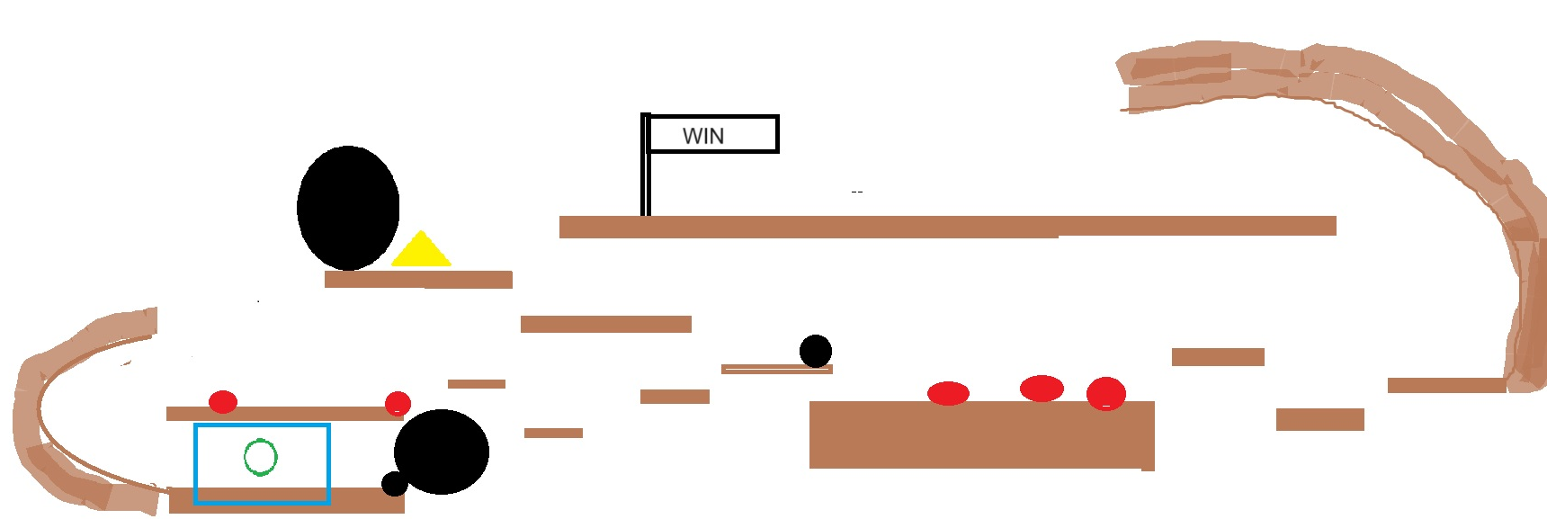
IDEAS de niveles
Inspiraciones y primer boceto

Slide 6

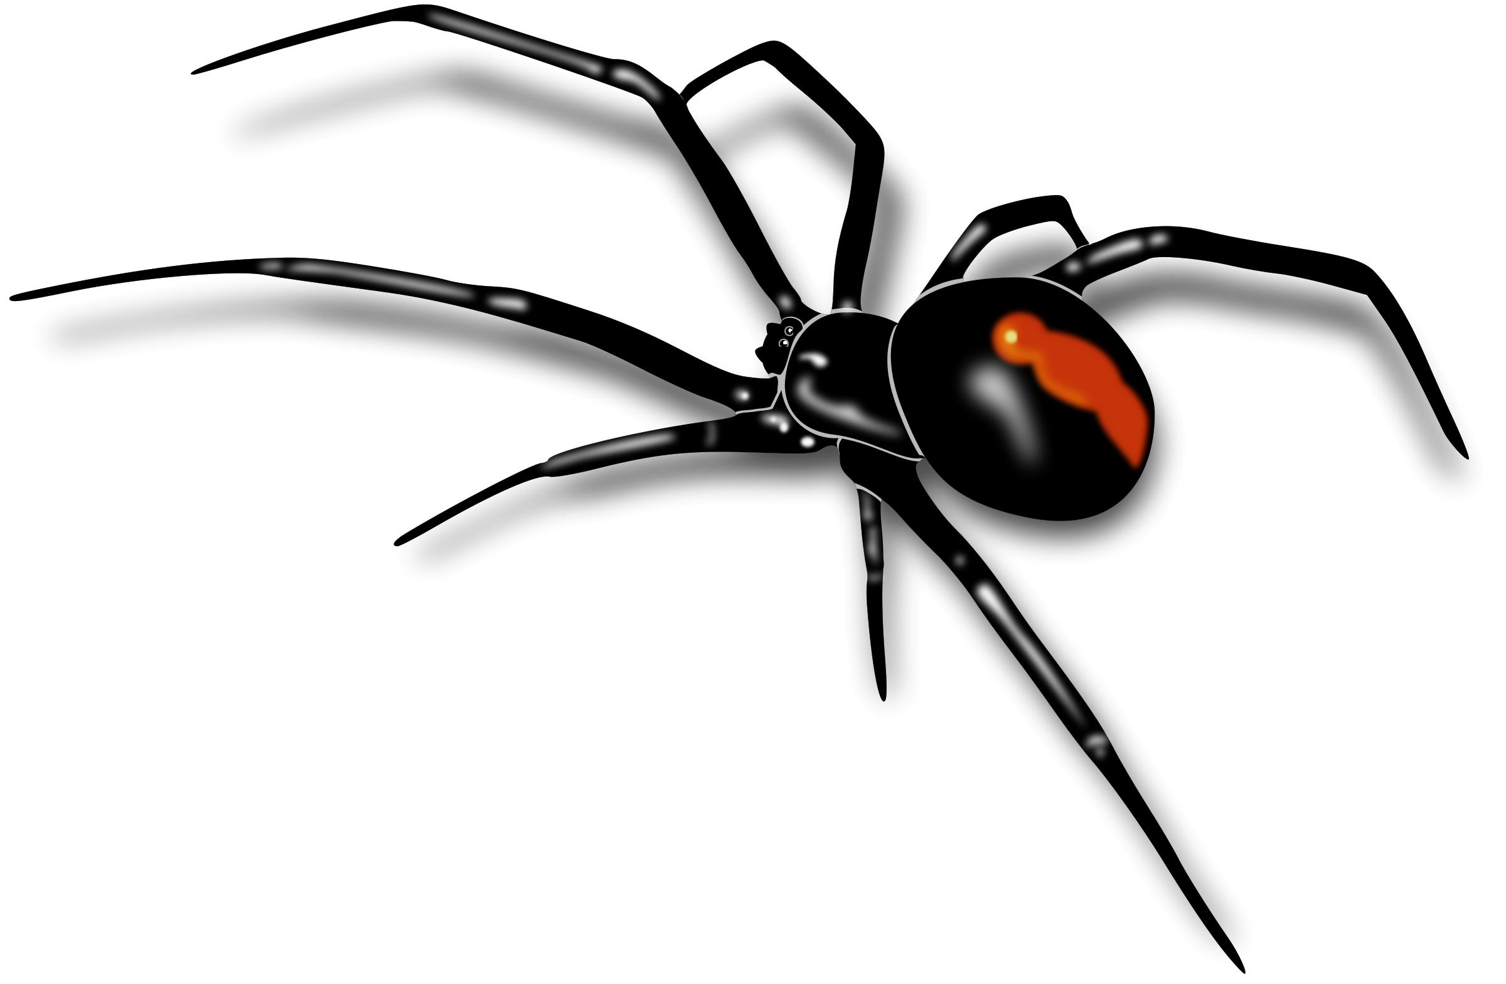

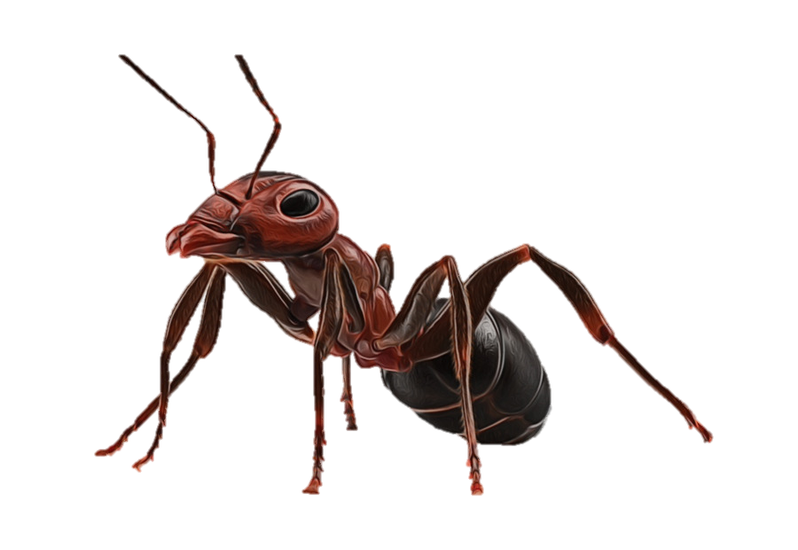

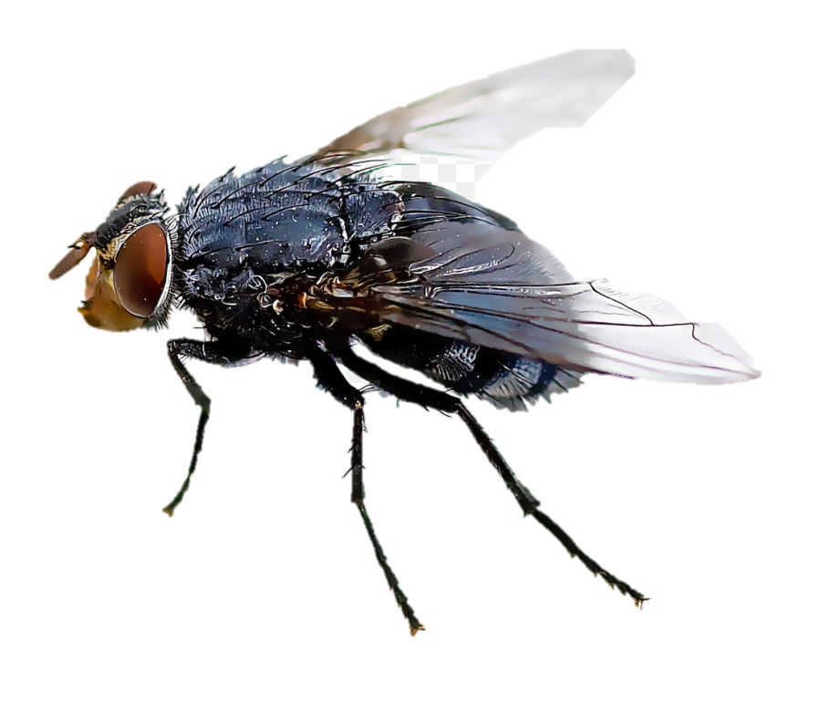
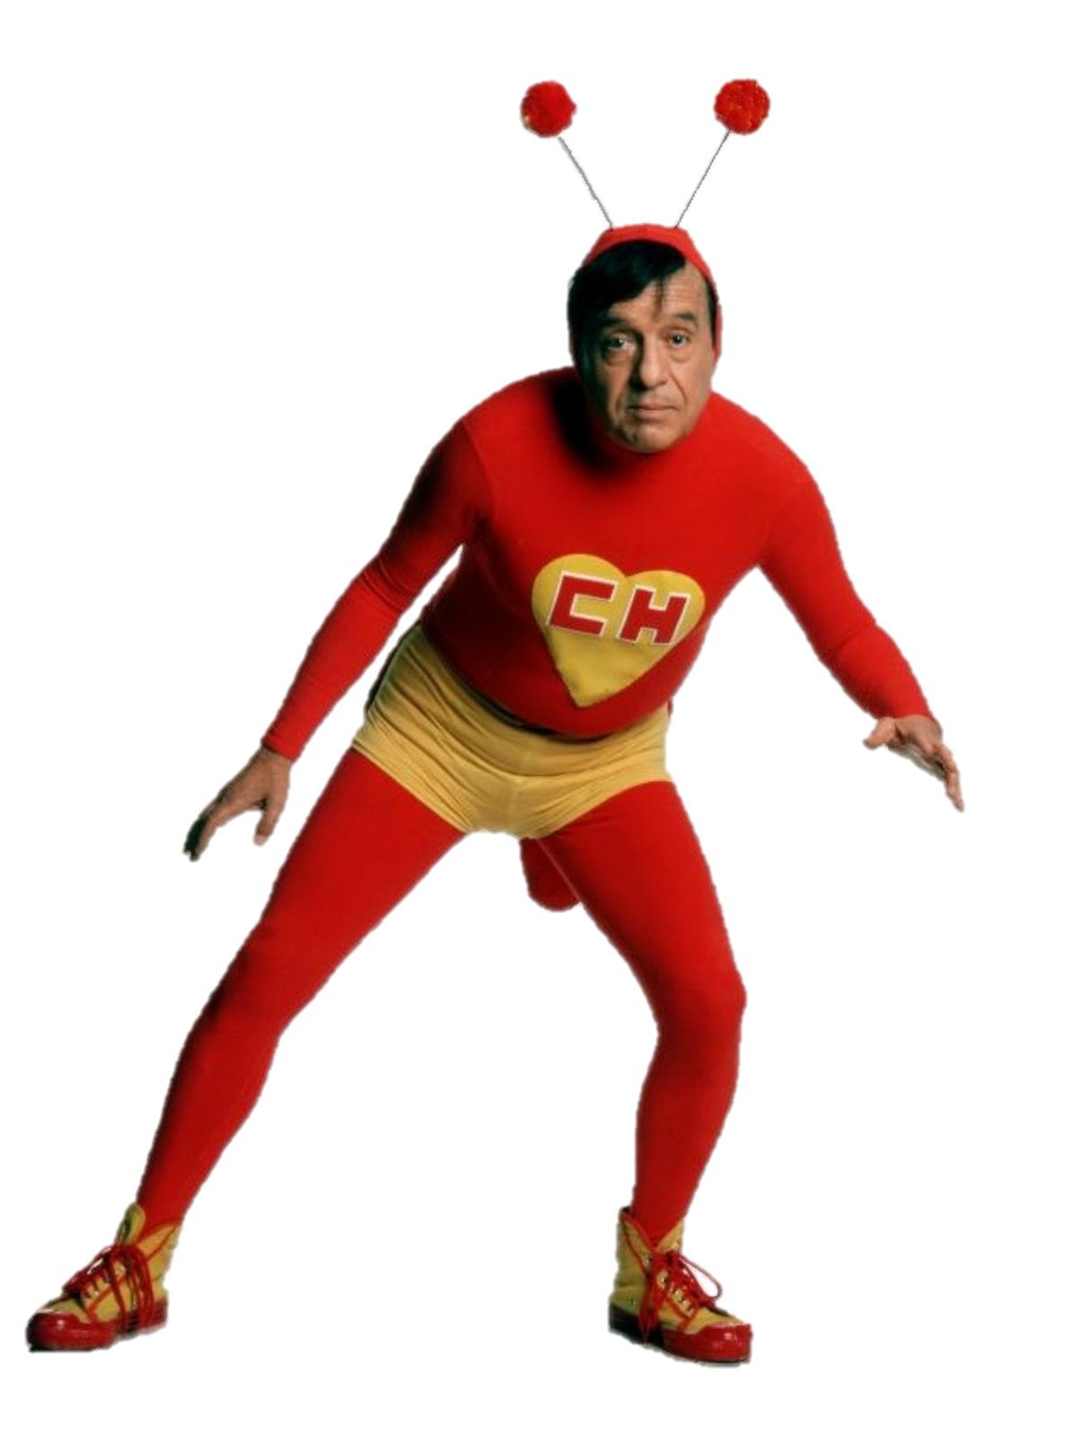
Idea General
Temática absurda

Slide 7
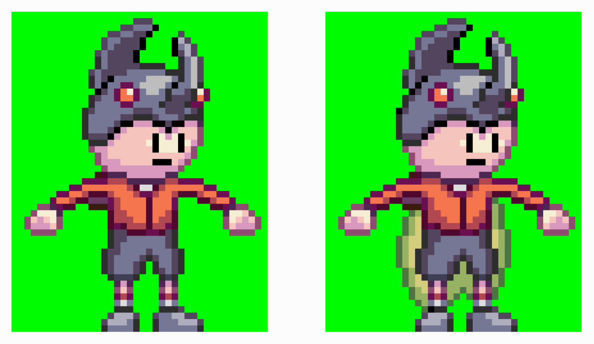
Personaje principal

Slide 8

INPUT TOUCH

